Slide 1
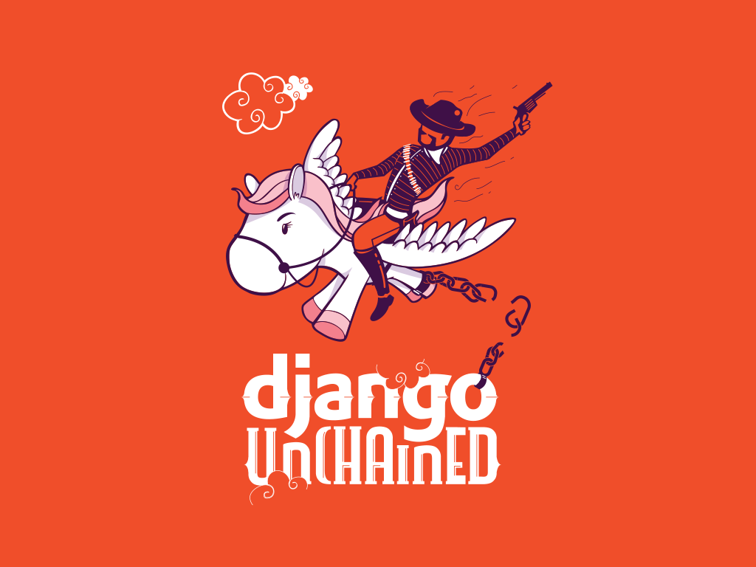

Slide 2
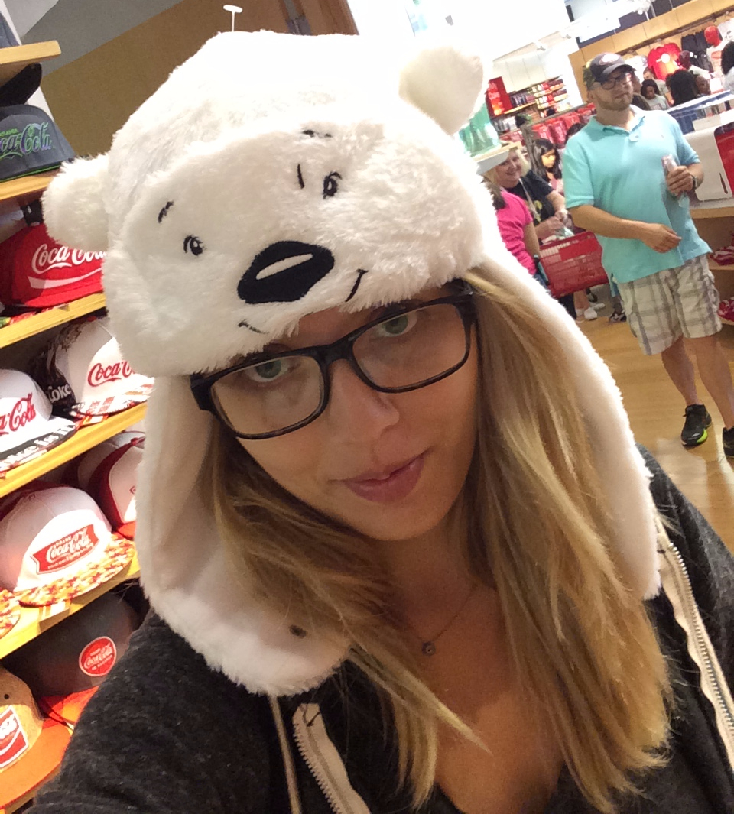




Quem sou eu ?
Paola Katherine Pacheco
Graduanda em Análise de Sistemas pela Unesa
Ex-graduanda de Estatística na Uerj
Apaixonada por números , viagens e chocolate
Desenvolvedora Back End Python
Membro do Django Girls Rio, Pyladies Rio
GDG Organizer Rio de Janeiro
Women TechMakers Rio de Janeiro
about.me/pkcpweb

Slide 3
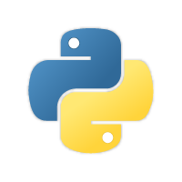
Python
Python é uma linguagem de programação criada por Guido van Rossum em 1991. Os objetivos do projeto da linguagem eram: produtividade e legibilidade. Em outras palavras, Python é uma linguagem que foi criada para produzir código bom e fácil de manter de maneira rápida.
Instalando o Python :
http://tutorial.djangogirls.org/pt/python_installation/

Slide 4
Meu primeiro comando em Python
Para testar o Python, digite no seu terminal :
Python
Com isso seu terminal se tornará iterativo e poderá testar o código abaixo com enter no final:
>>>2+3
5
>>>len("Ola")
3

Slide 5

Django
Django é um framework gratuito e de código aberto para a criação de aplicações web, escrito em Python. É um framework web, ou seja, é um conjunto de componentes que ajuda a desenvolver sites de forma mais rápida e mais fácil.

Slide 6
Virtual Env Wrapper
Para facilitar, usaremos o Virtual Env Wrapper.
O Virtual Env é um ambiente virtual que fará com que todas as dependências do projeto fiquem em um diretório só.
Para instalar digite o comando abaixo:
$ pip install virtualenvwrapper
(criar PastaDoProjeto) E criaremos uma virtual env:
$ mkvirtualenv NomeDoProjeto

Slide 7
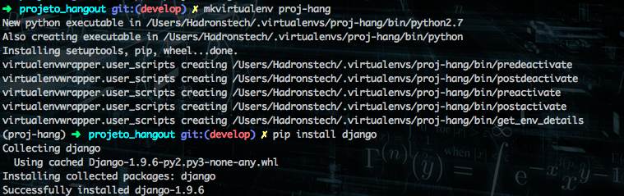
Instalando o Django
E agora sim instalaremos o Django:
$ pip install Django
*Sem definir a versão o pip sempre irá instalar a mais recente.

Slide 8
Começando seu projeto
$ django-admin startproject meuprojeto

Slide 9
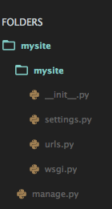


Começando o seu projeto...
Precisamos alterar algumas configurações no settings.py
LANGUAGE_CODE="pt-BR"
TIME_ZONE='America/Sao_Paulo'
STATIC_URL = '/static/'
STATIC_ROOT = os.path.join(BASE_DIR, 'static')

Slide 10
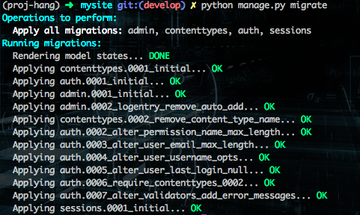
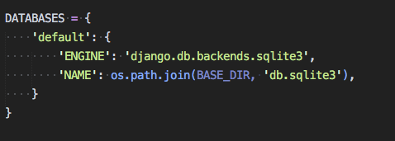
Banco de dados
O banco de dados que usaremos é o padrão sqLite3.
Executaremos apenas o comando: $ python manage.py migrate

Slide 11
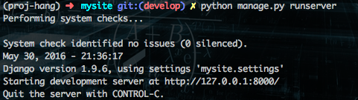
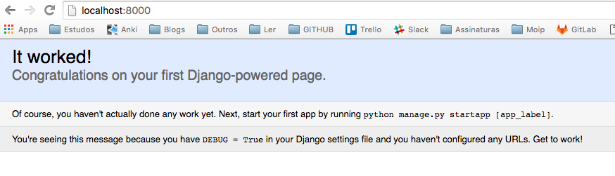
Testando
$ python manage.py runserver

Slide 12

Git
Git é um sistema de controle de versão de arquivos. Através deles podemos desenvolver projetos na qual diversas pessoas podem contribuir simultaneamente no mesmo, editando e criando novos arquivos e permitindo que os mesmos possam existir sem o risco de suas alterações serem sobrescritas.

Slide 13
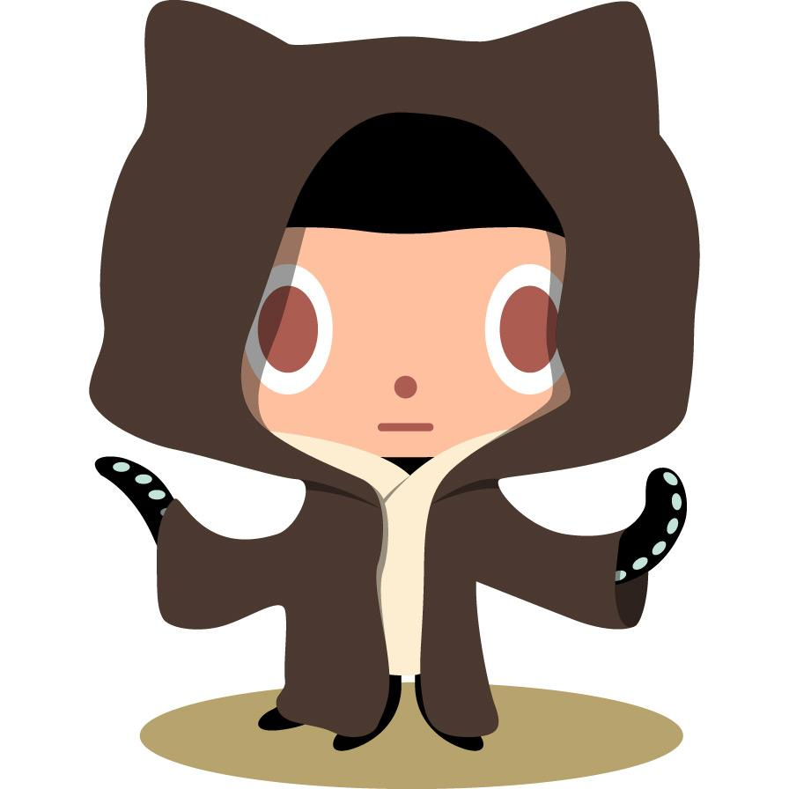
GitHub
O Github é um serviço web que oferece diversas funcionalidades extras aplicadas ao git. Resumindo, você poderá usar gratuitamente o github para hospedar seus projetos pessoais.
Além disso, quase todos os projetos/frameworks/bibliotecas sobre desenvolvimento open source estão no github, e você pode acompanhá-los através de novas versões, contribuir informando bugs ou até mesmo enviando código e correções.

Slide 14
GitHub
O que você precisa para começar a usar o GitHub:
Ter uma conta no GitHub
Autenticação via SSH pública ( para que você possa commitar )
http://tableless.com.br/tudo-que-voce-queria-saber-sobre-git-e-github-mas-tinha-vergonha-de-perguntar/
https://git-scm.com/book/pt-br/v1/Git-no-Servidor-Gerando-Sua-Chave-P%C3%BAblica-SSH

Slide 15
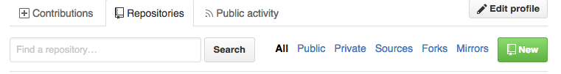
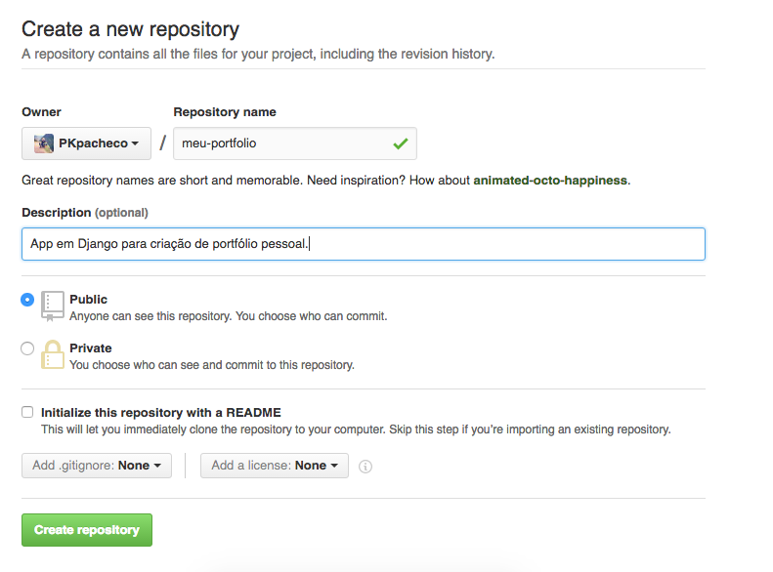
GitHub

Slide 16
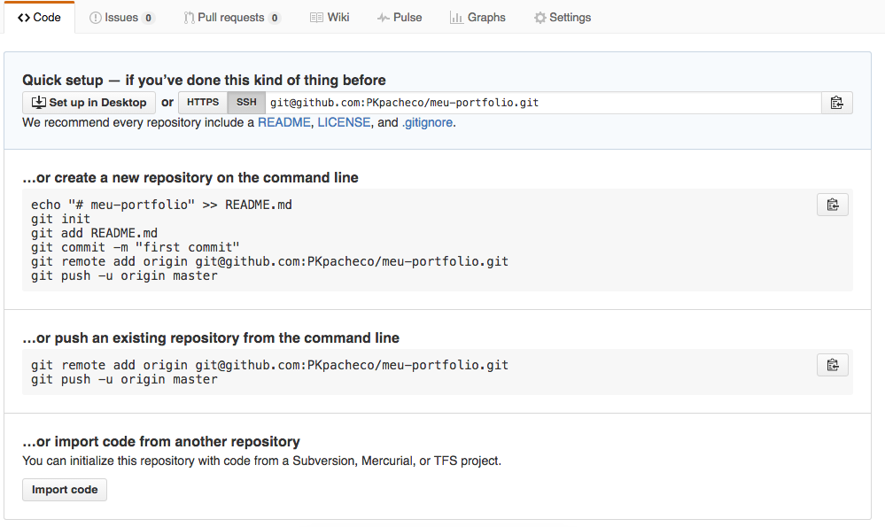
GitHub

Slide 17

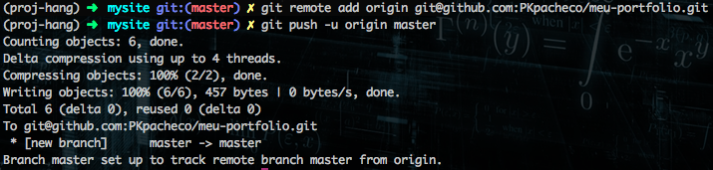
GitHub
$ echo "# hangout_teste">> README.md
$ git init
$ git add README.md
$ git commit -m "first commit"
$ git remote add origin git@github.com:PKpacheco/meu-portfolio.git
$ git push -u origin master

Slide 18
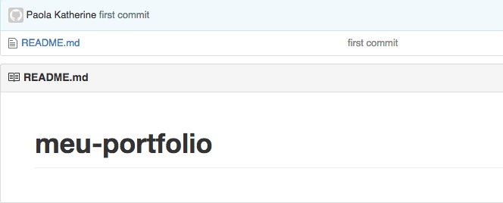
GitHub

Slide 19
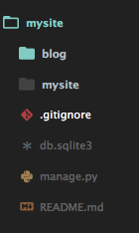
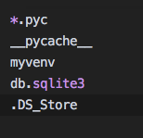
GitHub
Crie um arquivo dentro do app principal chamado .gitignore
Coloque nele arquivos que serão ignorados pelo Git
**'Commite' novamente

Slide 20

Estrutura do Django
Model
Url
View
Template
Site

Slide 21
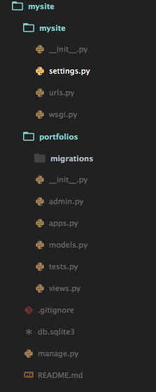
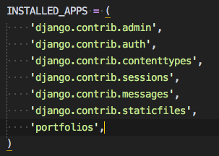
App Django
Vamos criar um app diferente dentro do nosso projeto.
$ python manage.py startapp portfolios
Precisamos colocar o novo app dentro do settings.py

Slide 22
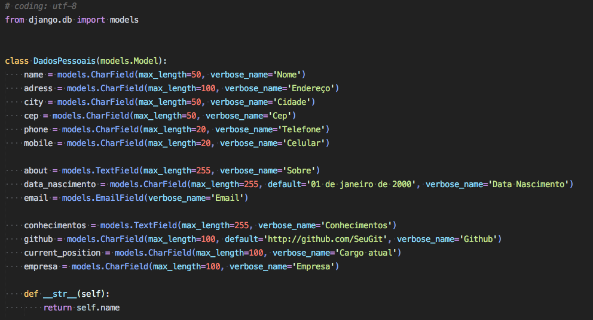

Modelos
models.py
class -> definição de objeto
DadosPessoais->nome do modelo ( que é um objeto)
models.Model -> modelo do Django que será salvo no banco.
método/função

Slide 23

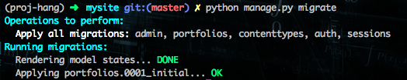
Modelos
Precisamos aplicar as alterações ao banco de dados:
$ python manage.py makemigrations
$ python manage.py migrate

Slide 24
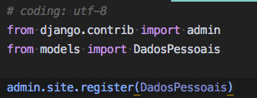
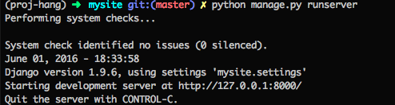
Admin
$ python manage.py createsuperuser
$ python manage.py runserver

Slide 25
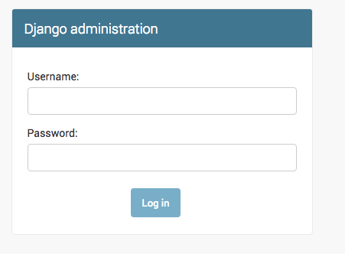

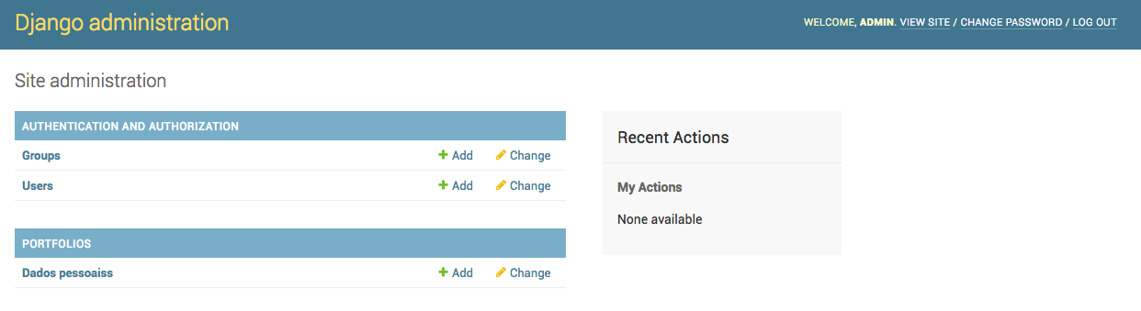
Admin
O Django coloca um 's' no model informando plural!!
Cole esse código no seu model , assim você força seu model a aceitar o nome no singular e no plural.

Slide 26
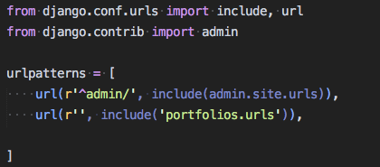
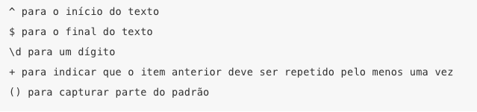
Url- Endereço da Web
mysite/urls.py
Um pouco de Regex:

Slide 27
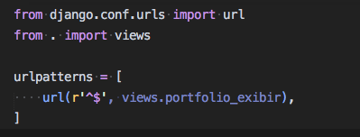
Url
Criaremos o arquivo:
portfolios/urls.py
Próximo passo → Criar a View para portfolio_exibir

Slide 28
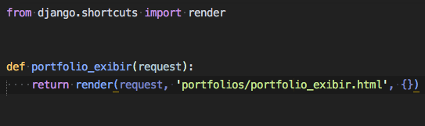

Views
Uma View pega informações do Model e exibe em um Template.
Nela temos a " lógica" de negócio, da sua aplicação.
portfolio/views.py
Temos um método def
Renderizando para portfolio_exibir.html
Executando python manage.py runserver

Slide 29
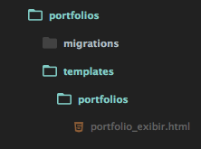
Templates
Criaremos uma pasta templates, dentro dela uma outra pasta portfolios e um arquivo portfolio_exibir.html
portfolios>template>portfolios>portfolio_exibir.html

Slide 30
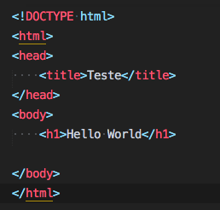
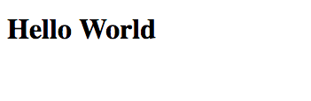
Templates Teste
portfolio_exibir.html
python manage.py runserver

Slide 31
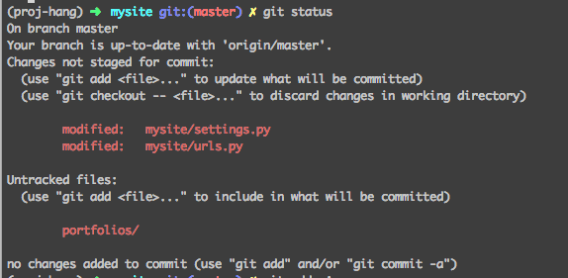
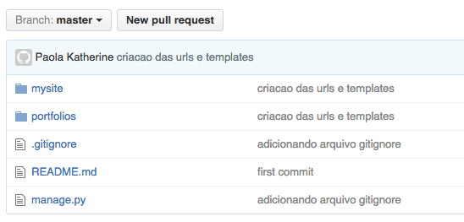
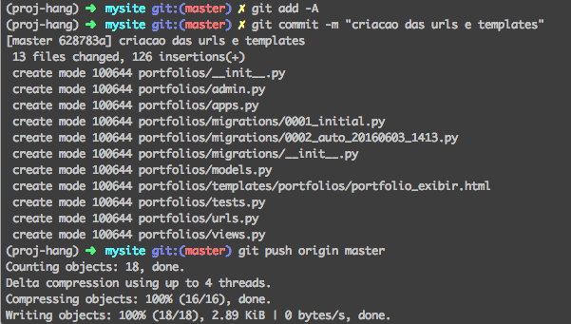
Git

Slide 32
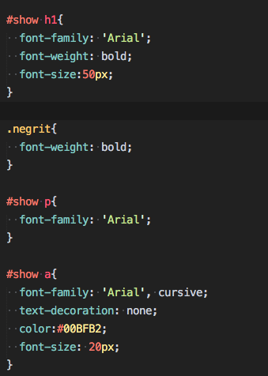
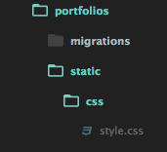
Css
Criaremos um arquivo style.css dentro da pasta static em portfolios e dentro dela outra pasta css.
portfolios>static>css>style.css
style.css
https://github.com/PKpacheco/meu-portfolio/blob/master/portfolios/static/css/style.css

Slide 33
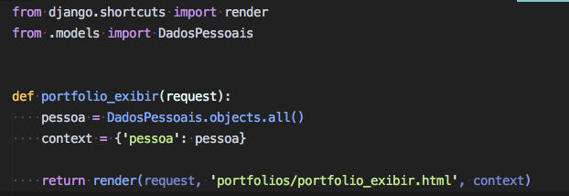
Alterações na View
Faremos algumas alterações em portfolios/views.py para facilitar nosso Html

Slide 34
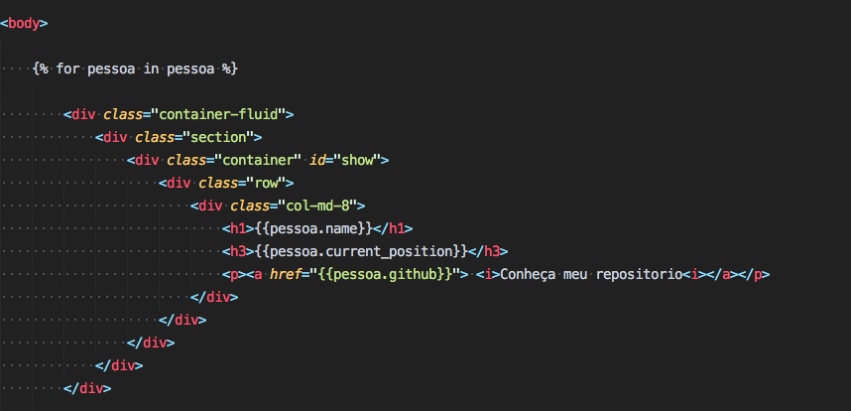
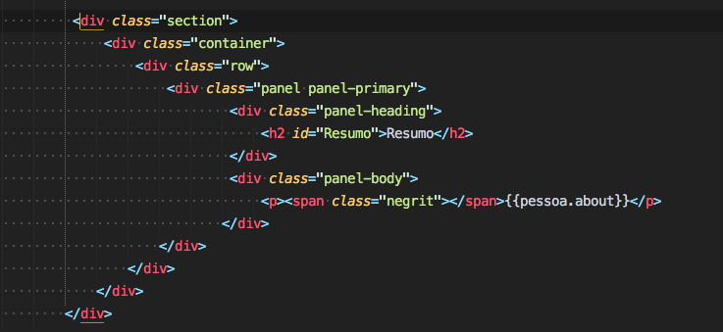
Html
https://github.com/PKpacheco/meu-portfolio/blob/master/portfolios/templates/portfolios/portfolio_exibir.html

Slide 35


Requirements.txt
Um requirements.txt guarda todas as dependências instaladas na sua aplicação.
Verifique todas as dependências com :
$pip freeze
Em seguida, crie o arquivo:
requirements.txt

Slide 36

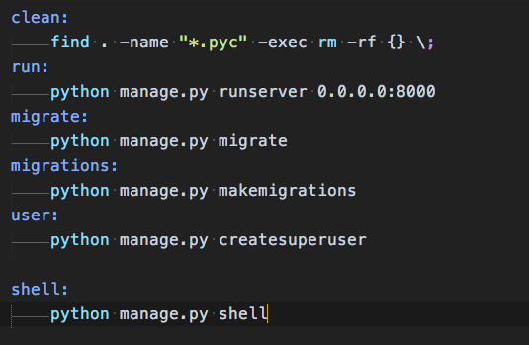
Makefile
Um Makefile é um atalho para comandos.

Slide 37
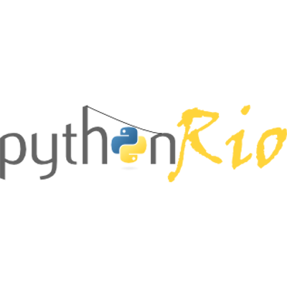
Comunidades

Slide 38
Onde posso aprender?
Python:
http://pycursos.com/python-para-zumbis/
Code Academy
Django
http://welcometothedjango.com.br/
https://osantana.me/curso-de-python-e-django/
tutorial.djangogirls.org

Slide 39
Obrigada
about.me/pkcpweb

